Slide 1
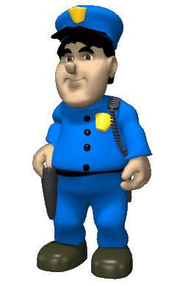
Enero 2016
PRESENTA
Claudia Valeria
Tovias García

Slide 2
Campo: Desarrollo físico y salud
Aspecto: promoción de la salud
Competencia : Practica medidas básicas preventivas y de seguridad para preservar su salud, así como para evitar accidentes y riesgos en la escuela y fuera de ella.

Slide 3
Idea del trabajo
Presentación interactiva de los accidentes que pueden ocurrir en casa y en la escuela, donde los alumnos puedan ayudar a elegir la opcion para evitarlos.

